Slide 1
Система оценки качества проектно- исследовательской деятельности
Важнова Елена Радиковна,
заместитель директора по УМР
ГАПОУ ТО «Тюменский колледж
водного транспорта», к.п.н.

Slide 2
Опорные слова
Аристотель | Видовое отличие сущности
Галилей, Локк | Логическая категория
В Древнем Китае | «Дорогой»
Шухарт В. | «Качество» подвержено изменениям
Диалектический материализм | Совокупность свойств
В. Даль | Свойство, принадлежность
У.Э. Деминг | Система субъективных оценок
С.И. Ожегов | Свойство, достоинство, степень пригодности
Г.В. Осипов (ред. энц. соц. словаря) | Совокупность свойств
Т.А. Салимова | Совокупность свойств объекта, удовлетворение различного уровня потребности
Е.И. Семенова, В.Д. Коротнев, А.В. Пошатаев | Взаимоотношение составных элементов объекта, которые характеризуют его специфику
И.П. Подласый | Совокупность свойств, описание признаков

Slide 3
Система оценки качества исследовательской деятельности
Качество – это определенность, включающая совокупность свойств объекта, позволяющих ему удовлетворять различные уровни потребностей и находящихся в постоянном движении, изменении, преобразовании.
Т.А. Салимова

Slide 4
Система оценки качества исследовательской деятельности
Система оценки качества проектно-исследовательской деятельности - организационные мероприятия, основанные на единой методологической базе, направленные на осуществление оценки образовательных достижений и определение индивидуальных и личностных достижений обучающихся, а также выявление факторов, влияющих на качество данного вида деятельности обучающихся при опоре на проект этой системы оценки.

Slide 5
Система оценки качества исследовательской деятельности
Функции системы оценки качества проектно-исследовательской деятельности обучающихся профессиональных образовательных организаций:
диагностическая (от греч. diagnosis – распознавание = dia – прозрачный + gnosis – знание);
прогностическая (от греч. prognosis – предвидение = pro – вперед + gnosis – знание);
информационная;
контрольная, оценочная;
коррекционная;
аналитическая.
2

Slide 6
Система оценки качества исследовательской деятельности
Система оценки качества проектно-исследовательской деятельности обучающихся
Качество условий
Качество процесса
Качество результата
Качество мониторинга

Slide 7
Система оценки качества исследовательской деятельности
Результаты проектно-исследовательской деятельности
Преобразования личностных достижений
личностная креативность
творческий потенциал
уровень самооценки
мотивация достижения
Сформированность исследовательских умений:
операционных
тактических
стратегических
Система оценки качества исследовательской деятельности выступает как средство, цель, способ и результат

Slide 8
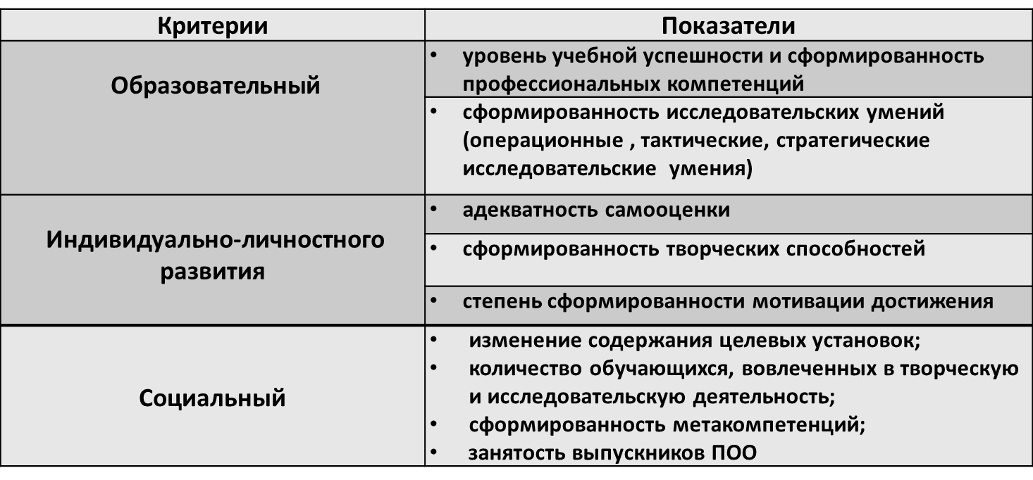
Система оценки качества исследовательской деятельности
Критерии и показатели оценивания качества исследовательской деятельности

Slide 9
Система оценки качества исследовательской деятельности
Развитие единой системы оценки качества проектно-исследовательской деятельности
Формирование единой базы данных участников и работ в регионе.
Разработка единых критериев качества конференций, конкурсов.
Формирование группы экспертов качества проведения конференций, их обучение и консультирование. Составление рейтинга конференций и конкурсов.
Организация курсов повышения квалификации для экспертов, работающих на конференциях.

